Slide 1
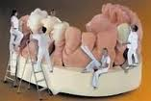
KLASİK BÖLÜMLÜ PROTEZLERDE AKRİL TEPİMİ VE BİTİRME İŞLEMLERİ
PROF.DR.PELİN ÖZKAN

Slide 2
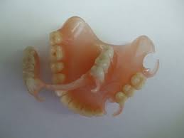
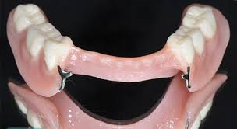
MODELAJ
Laboratuvarda diş dizimi tamamlandıktan sonra, protez taslağının diş eti dokusunu taklit edecek şekilde mumla şekillendirme işlemine, modelaj denir.

Slide 3
Modelajda çok fazla mum kullanılarak protez kalınlaştırılmamalı, üst çenede akrilik kaide plağının damak kısmına gelen yere mum ilave edilmemelidir.
Modelajda kök kabartıları aşırı yapılmamalıdır
Modelajda dişler arasında derin oluklar yapılmamalıdır.
Modelajda dişler üzerine taşan mumlar 45 derecelik bir açı yapacak şekilde tutulan keskin bir spatülle kaldırılmalıdır.

Slide 4
Mum soğuduktan sonra koleler açılır. Kolelerin aynı hizada olmasına ve dişlerin kolelerinin hizalarının birbirini izlemesine dikkat edilir.
Dile bakan yüzeyler; dili sıkıştırmayacak, dile yer bırakacak şekilde yapılmalıdır.
Doğal dişleri olan genç ve yaşlı insanların, serbest dişetleri ve mukoza dokusu gözlenmelidir.

Slide 5
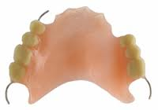
Üst Protez Modelajı
Üst protezin damak bölgesi, kaide plağı üzerine mum ekleyerek kalınlaştırılmamalıdır.
Üst labial bölgede doğal dişlerin olmadığı vakalarda protezin bu kısmı kalınlaştırılmamalı ve dudağın kabarmamasına özen gösterilmelidir.
Koronoid çıkıntıya engel olmamak için üst çenede sonları serbest vakalarda distobukkal bölgeyi fazla kalınlaştırmamak gerekir.

Slide 6
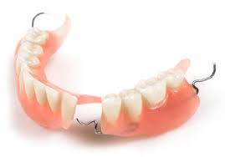
Alt Protez Modelajı
Alt parsiyel protezin ön bölgesinde doğal dişler yoksa aynen total protezler gibi bu bölgenin de kalınlaştırılmaması gerekir.
Sonları serbest biten vakalarda, alt bukkal bölgede akrilik parça biraz kabarık ve genişçe yapılabilir. Bu durumda buccinator kası, protezi dokulara doğru iten bir kuvvet uygular. Arkaya doğru da masseter kasının etkisi düşünülerek kaide plağı retromolar kabartıya doğru daraltılır.

Slide 7
Retromylohyoid bölgede de kalınlıktan kaçınmak ve protezi, retromylohyoid fossaya doğru kıvrık yaparak biraz inceltmek gerekir.
Sonları serbest vakalarda bukkolingual bölgede fazla bir sorun yoktur. Sadece bu bölgenin kabarık (dış bükey) olmamasına dikkat etmek gerekir. Düz ve belki de biraz içbükey yapılması dilin kenarlarının protezi dokulara doğru tutmasına sebep olur. Bu da istenilen bir şeydir.

Slide 8
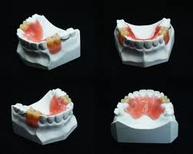
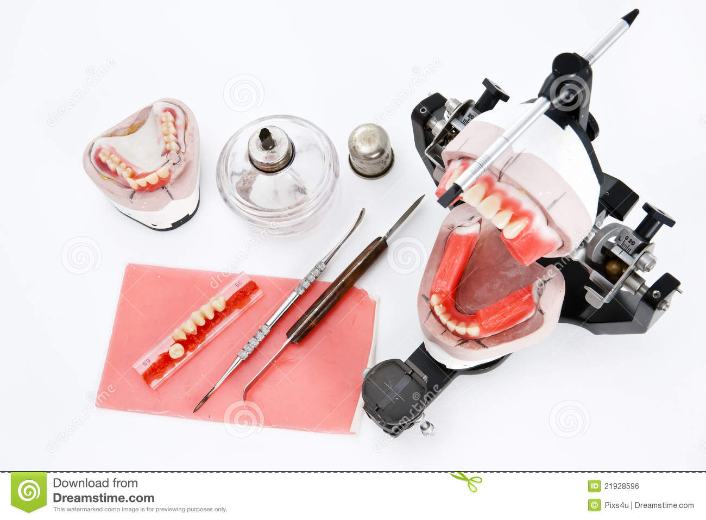
Akril Kaideli Protez Yapım Aşamaları
Modellerin andırkat bölgelerinin doldurulması,
Kaide plaklarının yapılması,
Kroşelerin bükülmesi,
Mum duvarların hazırlanması,
Modellerin artikülatöre bağlanması,
Kroşelerin yerine konulması,
Diş dizimi,
Modelaj,
Modellerin artikülatörden çıkartılması,
Muflaya alma,
Muflanın açılıp mumların eliminasyonu,
Akrilik tepilmesi ve polimerizasyon,
Protezin mufladan çıkartılması,
Tesviye ve cila.

Slide 9
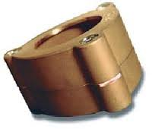
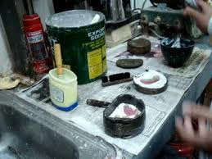
Muflalama işleminde kroşelerin olduğu diş kazınır ve kroşe açıkta kalır veya destek diş alçı ile kapatılır.

